Slide 1
Projet 11
Produire une étude de marché
Exportation de poulets bio La Poule qui chante
Marie G.
Parcours Data Analyst - 19/02/2025
1. Caractérisation des pays par 17 variables
2. L’ACP montre des pays caractérisés par leur taille et leur richesse
3. Un clustering à pousser pour cibler les meilleurs pays

Slide 2





1. Caractérisation des pays par 17 variables
Contexte
Caractéristiques attendues
On cherche à identifier des pays présentant les caractéristiques suivantes :
La Poule qui Chante élève et vend des poulets sous le label « Poulet Agriculture Biologique », qu’elle souhaite désormais exporter
Une forte population, pour atteindre un marché important
Objectif : Analyser les groupements de pays pouvant être ciblés pour la commercialisation de nos poulets biologiques
Une population riche susceptible d’acheter des produits biologiques
Une forte tendance à importer des poulets (et en particulier de France), qui peut provenir de multiples facteurs :
faibles droits de douane
forte consommation de volaille par habitant
faible production interne
On va chercher si d’autres indicateurs structurant du pays qui pourraient influencer ces caractéristiques sont effectivement liées à ces variables clé : urbanisation, densité, inégalités…
On ne se limitera pas aux pays importateurs de volaille, mais on cherchera les pays qui présentent des caractéristiques semblables aux pays importateurs.

Slide 3

1. Caractérisation des pays par 17 variables
Sélection des variables
Influence du pays dans le marché mondial (variables macro)
Population
PIB
Consommation de volaille
Production de poulet
Réserves de poulets
Importations de volaille
Importation de poulets de France*
Relation de la population au marché du poulet
PIB par habitant
Consommation de volaille par habitant
Production de poulet par habitant*
Part des importations dans la consommation de volaille*
Données collectées
17 variables
121 pays
86 % de la population mondiale
Autres indicateurs du pays
Croissance
Stabilité politique
Urbanisation
Densité
Droits de douane
Indice de Gini (inégalités de revenu)
2 axes de lecture pour caractériser les importations d’un pays
Volume d’importations : grand marché
Part des importations dans la consommation : marché solide
Sources
FAO : https://www.fao.org/
Banque mondiale : https://datacatalog.worldbank.org/
*données calculées à partir des données brutes

Slide 4
1. Caractérisation des pays par 17 variables
Familiarisation avec les ordres de grandeur
Variable | Médiane | 1er quartile | 3ème quartile | Maximum
Population | 11 millions | 3 millions | 34 millions | 1,4 milliards
PIB | 69 milliards de $ | 16 milliards de $ | 340 milliards de $ | 27 000 milliards de $
PIB par habitant | 5 800 $ | 2 000 $ | 14 000 $ | 100 000 $
Consommation de volaille par habitant et par an | 18 kg | 6 kg | 30 kg | 91 kg
Importations de volaille par an | 18 000 t | 3 000 t | 57 000 t | 1 300 000 t
Importations de volaille / consommation | 18 % | 2 % | 70 % | 170 %
Poulets abattus par habitant et par an | 8 u | 1,8 u | 17 u | 55 u

Slide 5
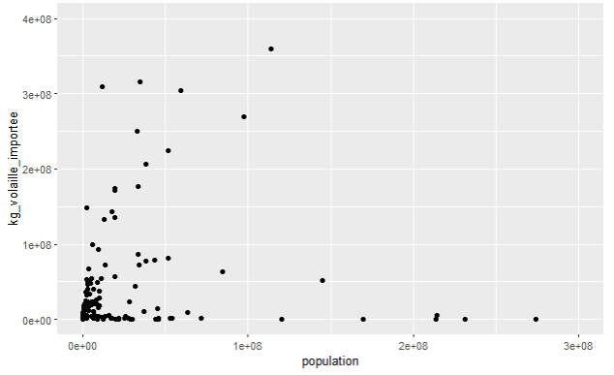
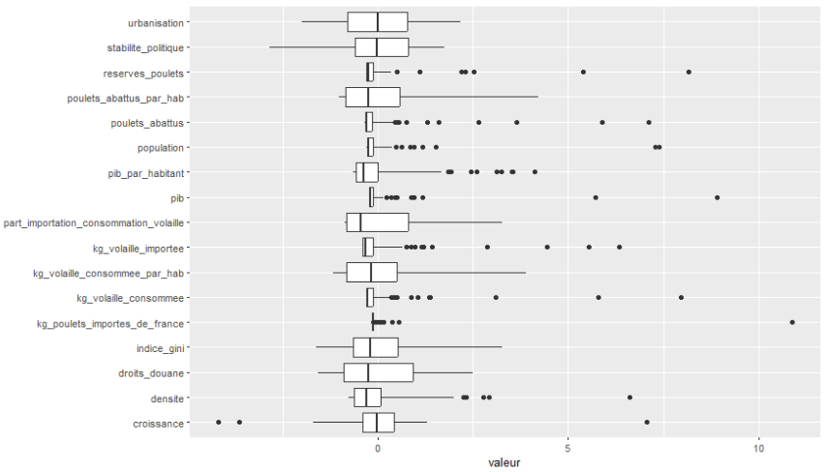
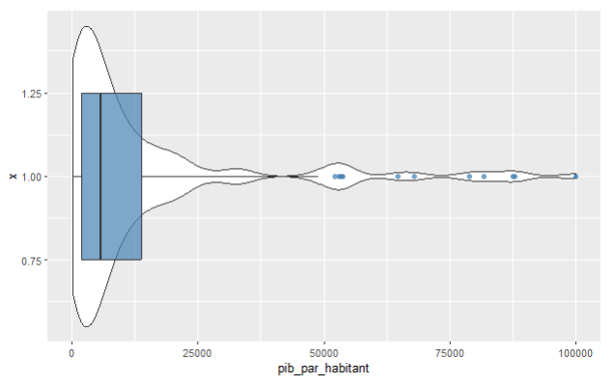
1. Caractérisation des pays par 17 variables
Des données très concentrées autour de 0 à passer en logarithme
Exemple de répartition des individus selon certaines variables
Importations de volaille en fonction de la population
(zoom hors Chine et Inde)
Choix des variables passées en logarithme
300 000 tonnes
Répartition des valeurs des variables centrées réduites
300 millions
Répartition de densité du PIB/habitant
application d’un logarithme sur le jeu de données

Slide 6
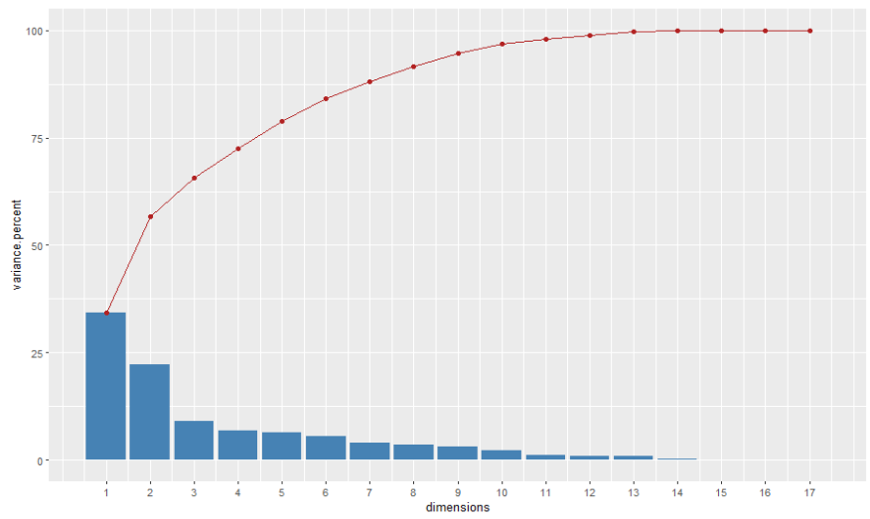
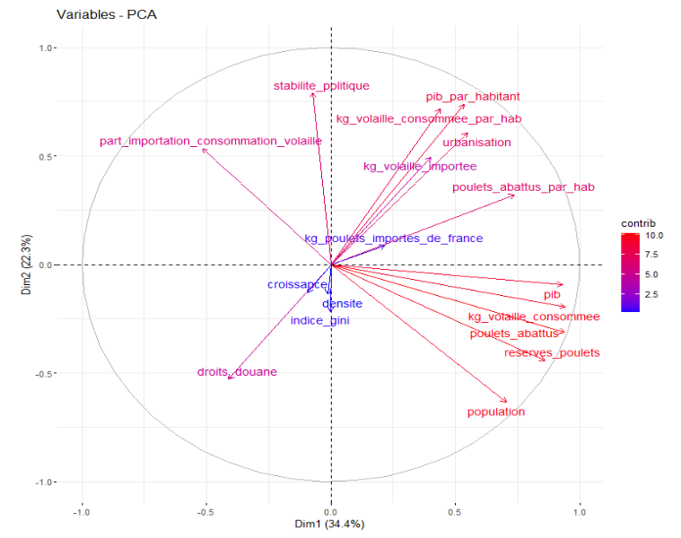
2. L’ACP montre des pays caractérisés par leur taille et leur richesse
Eboulis des valeurs propres
Cercle des corrélations
Stabilité politique
PIB par habitant
Consommation de volaille par habitant
Urbanisation
Part des importations
Droits de douane
Richesse du pays
Coude après 2 dimensions (57 % de la variance)
Taille du pays
PIB
Consommation de volaille
Production de poulets
Réserves de poulets
Population
PIB
Consommation de volaille
Production de poulets
Réserves de poulets
Population
Proportion de la variance expliquée par les composantes principales :
Dimension 1 : 34 %
Dimension 2 : 22 %
Dimension 3 : 9 %
Restriction de l’analyse aux 2 premières dimensions
Stabilité politique
PIB par habitant
Consommation de volaille par habitant
Urbanisation
Part des importations
Droit de douane

Slide 7
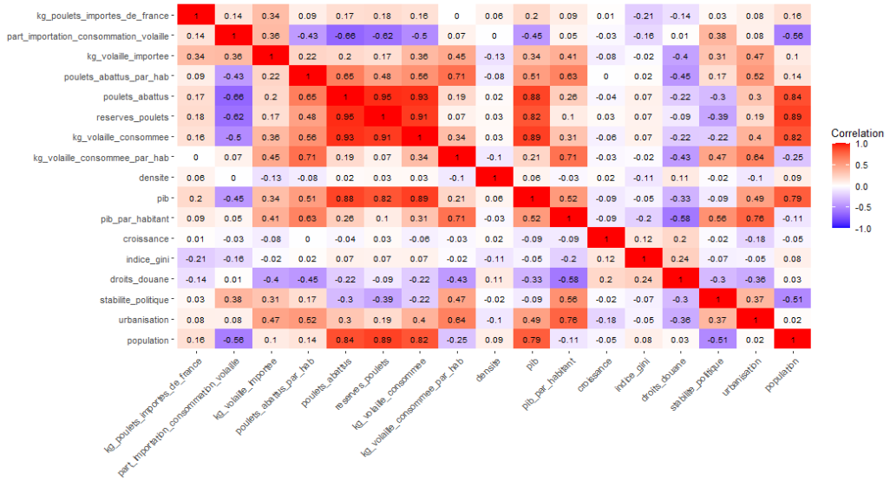
2. L’ACP montre des pays caractérisés par leur taille et leur richesse
Vérification des interprétation du cercle des corrélations : Corrélation linéaire entre variables
1ère composante principale : Taille du pays
Corrélation forte entre PIB et :
population (0,79)
Production de poulets (0,88)
Réserves de poulets (0,82)
Consommation de volaille (0,89)
Corrélation entre PIB et :
importations de volaille (0,34)
(-) Part des importations dans la consommation de volaille (-0,45)
(-) Droits de douane (-0,33)
Nota : corrélation nulle (0,1) entre population et importations de volaille.
On préfèrera s’appuyer sur le PIB que sur la population pour caractériser la taille du pays
2ème composante principale : Richesse du pays
Corrélation entre PIB / habitant et :
Consommation de volaille par habitant (0,71)
Urbanisation (0,76)
Stabilité politique (0,56)
(-) Droits de douane (-0,58)
Importations de volaille (0,41)
On n’observe pas de corrélation entre PIB/habitant et part des importations dans la consommation

Slide 8
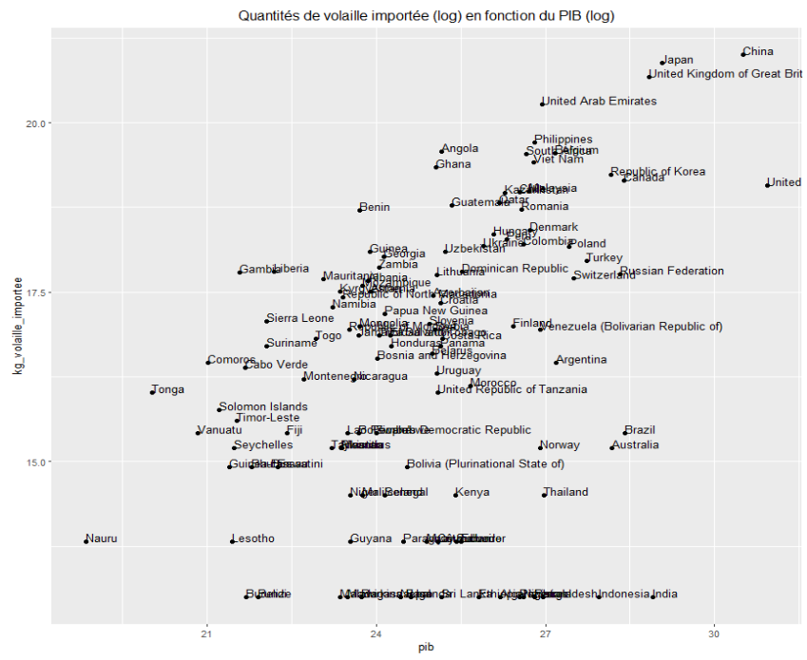
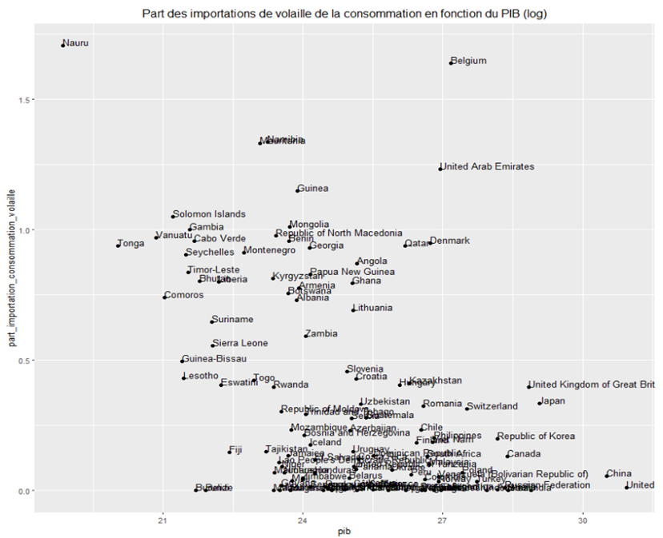
2. L’ACP montre des pays caractérisés par leur taille et leur richesse
Lien entre taille, richesse et importations
1ère composante principale : Taille du pays
Les gros pays importent plus, mais moins en proportion de leur consommation
C = 0,34
C = - 0,45

Slide 9
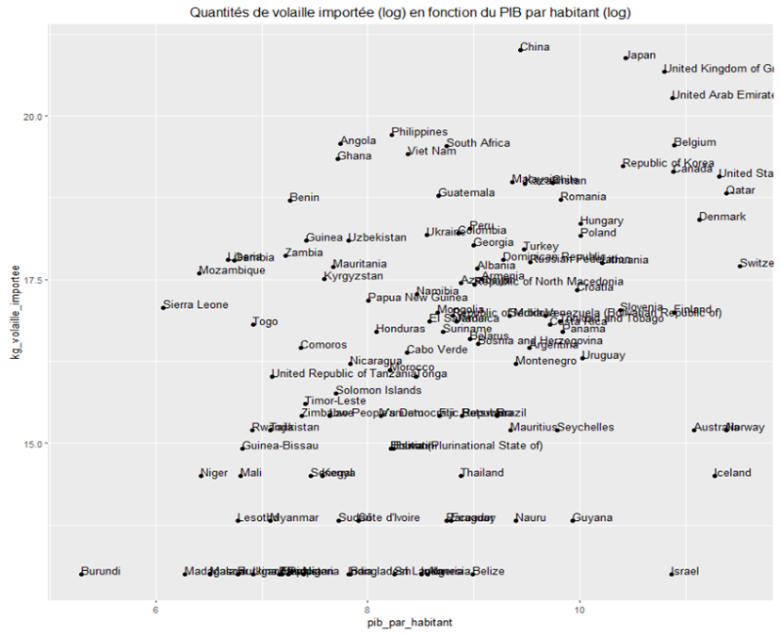
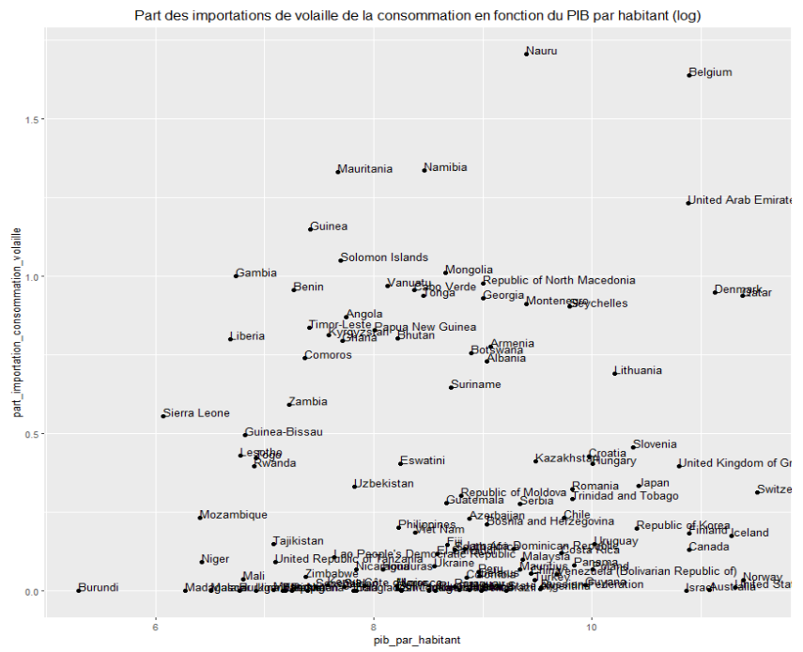
2. L’ACP montre des pays caractérisés par leur taille et leur richesse
Lien entre taille, richesse et importations
2ème composante principale : Richesse du pays
Les pays riches importent plus, mais pas nécessairement en proportion de leur consommation
C = 0,41
C = 0,05

Slide 10
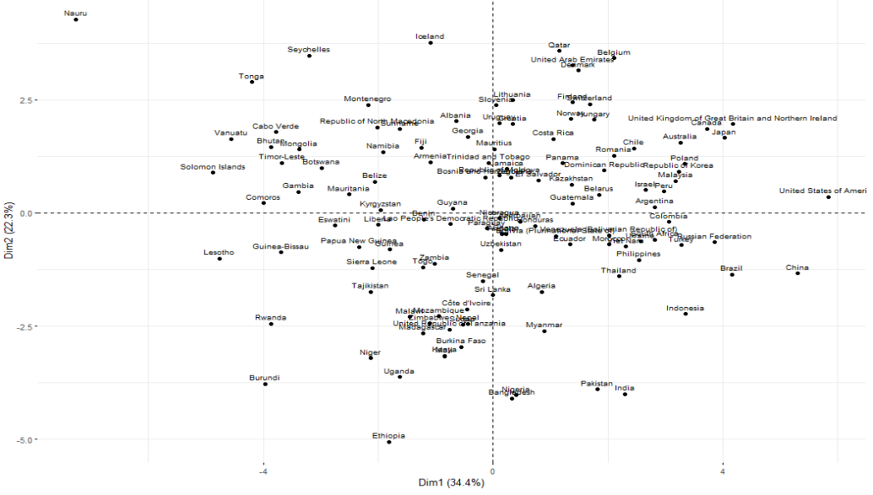
2. L’ACP montre des pays caractérisés par leur taille et leur richesse
Nuage des individus projetés sur le 1er plan factoriel
Exemple d’individus témoins, caractérisés par une lecture simple de la valeur des variables
Richesse
Cibles
Petit à moyen pays, riche et importateur
Gros pays importateur
Taille
Petit à moyen pays, consommateur et faiblement importateur
L’ACP permet ici une bonne représentation des caractéristiques attendues a priori et de visualiser nos cibles (riches et/ou grosses)
NB : Un gros pays ou pays riche n’est pas forcément importateur. L’ACP intègre cette caractéristique, y compris dans la projection sur le premier plan factoriel, mais il sera toujours important de considérer les valeurs des pays retenus pour comprendre le fonctionnement d’un pays
Gros pays non importateur

Slide 11
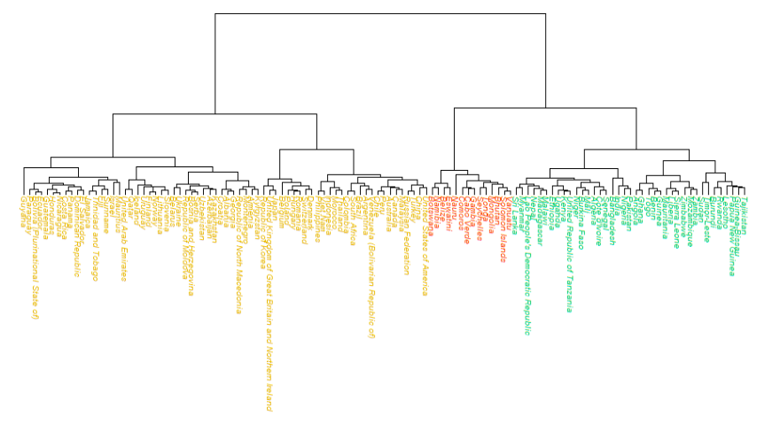
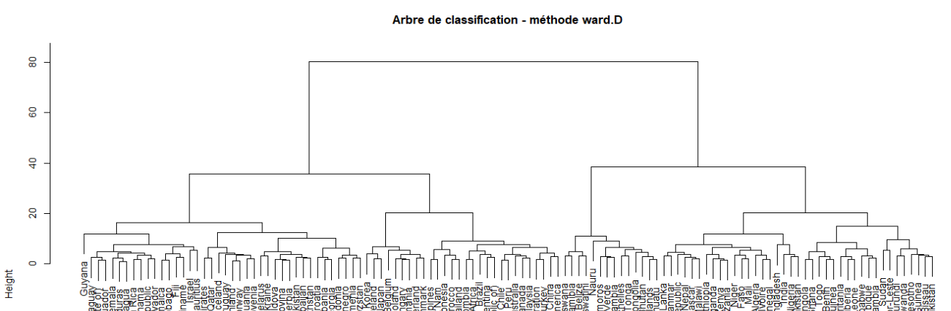
3. Un clustering à pousser pour cibler les meilleurs pays
Classification ascendante hiérarchique
Méthode de Ward : minimisation de l’inertie intraclasse dans les clusters
Le nombre optimal de clusters est donné par le rang de clustering donnant lieu à la plus forte perte d’inertie : ici n = 3

Slide 12
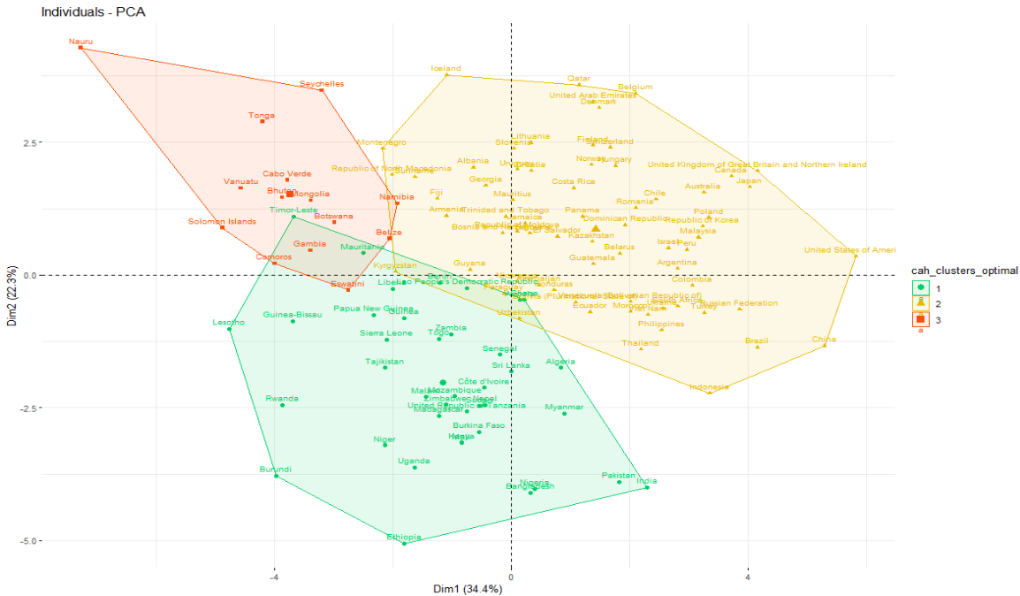
3. Un clustering à pousser pour cibler les meilleurs pays
Classification ascendante hiérarchique : affichage des clusters sur le 1er plan factoriel
1 : PIB moyen, faible PIB/habitant
Valeurs moyennes :
PIB : 160 milliards de $
PIB par habitant : 1 600 $
Importations de volaille : 28 000 tonnes
Richesse
2 : Fort PIB, fort PIB par habitant
PIB : 1 100 milliards de $
PIB par habitant : 22 000 $
Importations de volaille : 120 000 tonnes
Taille
3 : Faible PIB, PIB par habitant moyen
PIB : 5,3 milliards de $
PIB par habitant : 5 700 $
Importations de volaille : 12 000 tonnes
Emirats arabes unis
On s’intéressera en priorité au 2ème cluster, caractérisé par un plus fort PIB et PIB par habitant

Slide 13
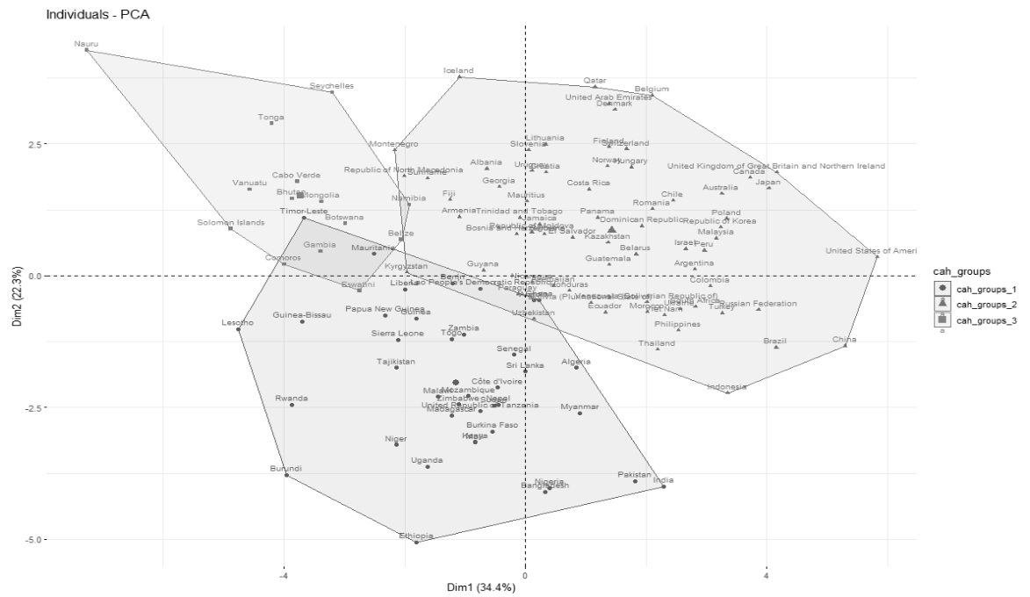
3. Un clustering à pousser pour cibler les meilleurs pays
Classification ascendante hiérarchique : positionnement des témoins
Petit à moyen pays, riche et importateur
Exemple d’individus, caractérisés par une lecture simple de la valeur des variables
Gros pays importateur
3 : Faible PIB, PIB par habitant moyen
2 : Fort PIB, fort PIB par habitant
Les témoins confirment que le 2ème cluster est le plus intéressant pour nos exportations
La méthode cible cependant trop de pays : il y a besoin d’affiner le clustering
Gros pays non importateur
Petit à moyen pays, faiblement importateur
1 : PIB moyen, faible PIB/habitant

Slide 14
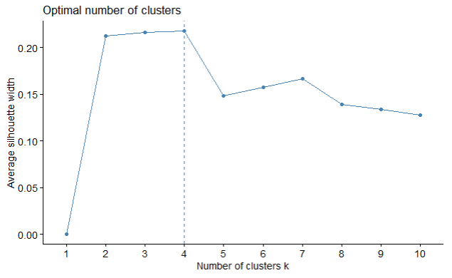
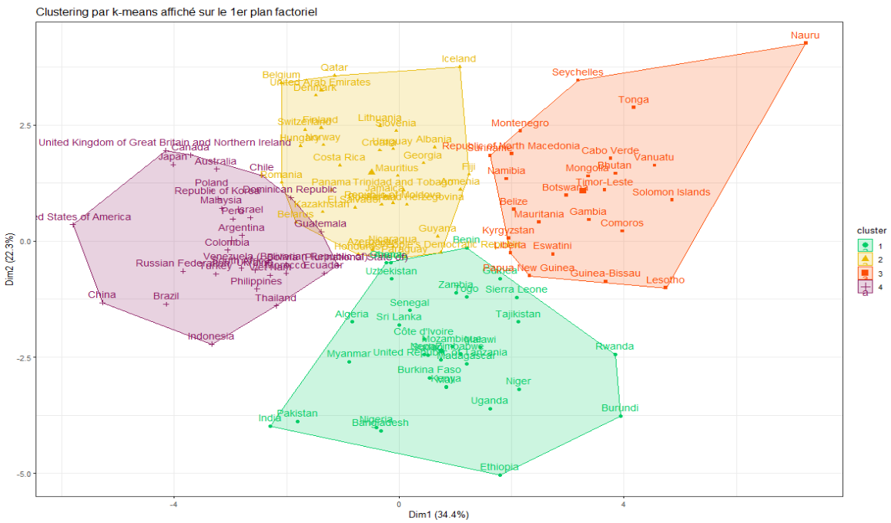
3. Un clustering à pousser pour cibler les meilleurs pays
Clustering par l’algorithme du k-means
Richesse
2 - Pays riches
Cibles
3 - Pays de petite taille
Taille
NB : axe inversé
4 clusters sont identifiés, de taille comparable, peu disjoints
La définition de 2 ou 3 clusters serait possible d’après la méthode de la silhouette moyenne, mais il est préférable de choisir 4 clusters pour distinguer au mieux les caractéristiques des pays
Chaque cluster suit bien un axe, et correspond à une typologie que l’on souhaitait identifier (richesse et taille du pays)
4 - Pays de grande taille
1 - Pays moins riches

Slide 15
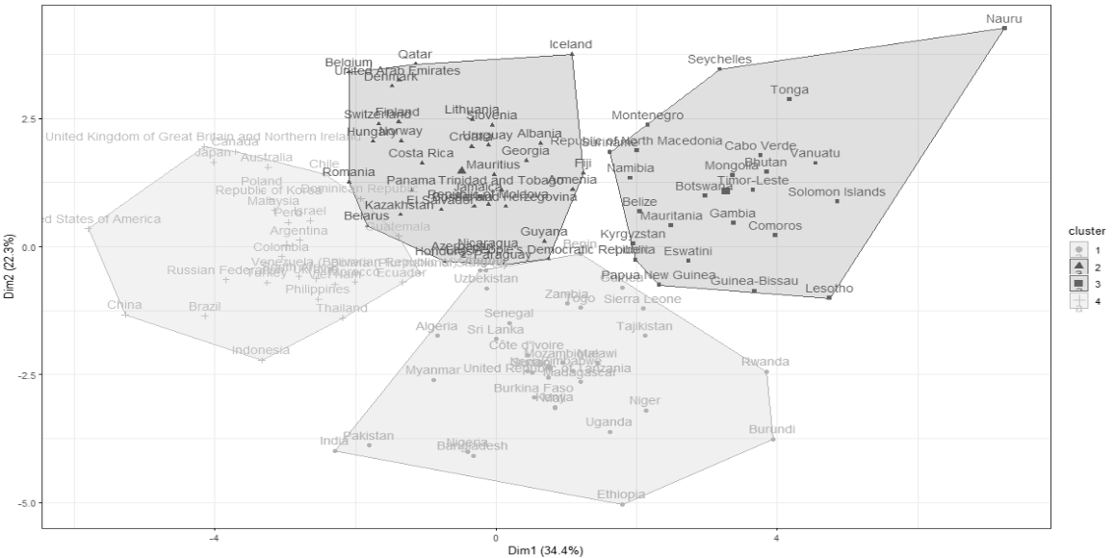
3. Un clustering à pousser pour cibler les meilleurs pays
Clustering par l’algorithme du k-means : positionnement des témoins
Petit à moyen pays, riche et importateur
Les témoins sont assez bien répartis dans les clusters
Les gros pays peu importateurs se retrouvent dans les clusters 1 et 4 : ils seraient à identifier si on retenait le cluster 4
2 - Pays riches
Gros pays importateur
3 - Pays de petite taille
4 - Pays de grande taille
Petit à moyen pays, faiblement importateur
Gros pays non importateur
1 - Pays moins riches

Slide 16
3. Un clustering à pousser pour cibler les meilleurs pays
Le k-means dégage 2 clusters à cibler
Cibles
4 - Pays de grande taille et assimilés
2 - Pays riches et assimilés
1 – Pays moins riches et assimilés
3 – Pays de petite taille et assimilés
Deux listes de pays sont à cibler sur les 121 pays concernés par l’analyse :
29 pays de type « grande taille » (fort PIB) représentant 3,5 milliards d'habitants et 62 % des importations mondiales de volaille
35 pays de type « riche » (fort PIB/habitant) représentant 210 millions d’habitants et 23 % des importations mondiales de volaille
L’algorithme du k-means permet de dégrossir les pays les plus intéressants, que l’on recherche des pays riches ou de grande taille.
Le cluster 2 serait à retenir dans le cadre d’une recherche de client à fort pouvoir d’achat
Cependant, si l’on souhaite cibler un nombre restreint de pays, il est nécessaire de former des clusters plus petits.
Attention à porter à certains pays compris dans le cluster
Grands pays non importateurs
Pays « moyens » compris dans le cluster
Petits pays riches
Argentina
Bolivia (Plurinational State of)
Canada
China
Dominican Republic
United Kingdom of Great Britain and Northern Ireland
Indonesia
Japan
Morocco
Peru
Poland
Thailand
Ukraine
Venezuela (Bolivarian Republic of)
South Africa
Australia
Brazil
Chile
Colombia
Ecuador
Guatemala
Israel
Republic of Korea
Malaysia
Philippines
Russian Federation
Turkey
United States of America
Viet Nam
Albania
Belgium
Costa Rica
Georgia
Hungary
Lao People's Democratic Republic
Nicaragua
Qatar
Slovenia
United Arab Emirates
Bosnia and Herzegovina
Denmark
Guyana
Iceland
Lithuania
Norway
Romania
Trinidad and Tobago
Armenia
Belarus
Finland
Honduras
Jamaica
Republic of Moldova
Panama
El Salvador
Uruguay
Azerbaijan
Switzerland
Fiji
Croatia
Kazakhstan
Mauritius
Paraguay
Serbia
Angola
Côte d'Ivoire
India
Myanmar
Nepal
Sierra Leone
Uzbekistan
Burundi
Algeria
Kenya
Mozambique
Pakistan
Togo
Zambia
Benin
Ethiopia
Sri Lanka
Malawi
Rwanda
Tajikistan
Zimbabwe
Burkina Faso
Ghana
Madagascar
Niger
Sudan
United Republic of Tanzania
Bangladesh
Guinea
Mali
Nigeria
Senegal
Uganda
Belize
Gambia
Republic of North Macedonia
Nauru
Seychelles
Bhutan
Guinea-Bissau
Montenegro
Papua New Guinea
Timor-Leste
Botswana
Kyrgyzstan
Mongolia
Solomon Islands
Tonga
Comoros
Liberia
Mauritania
Suriname
Vanuatu
Cabo Verde
Lesotho
Namibia
Eswatini

Slide 17
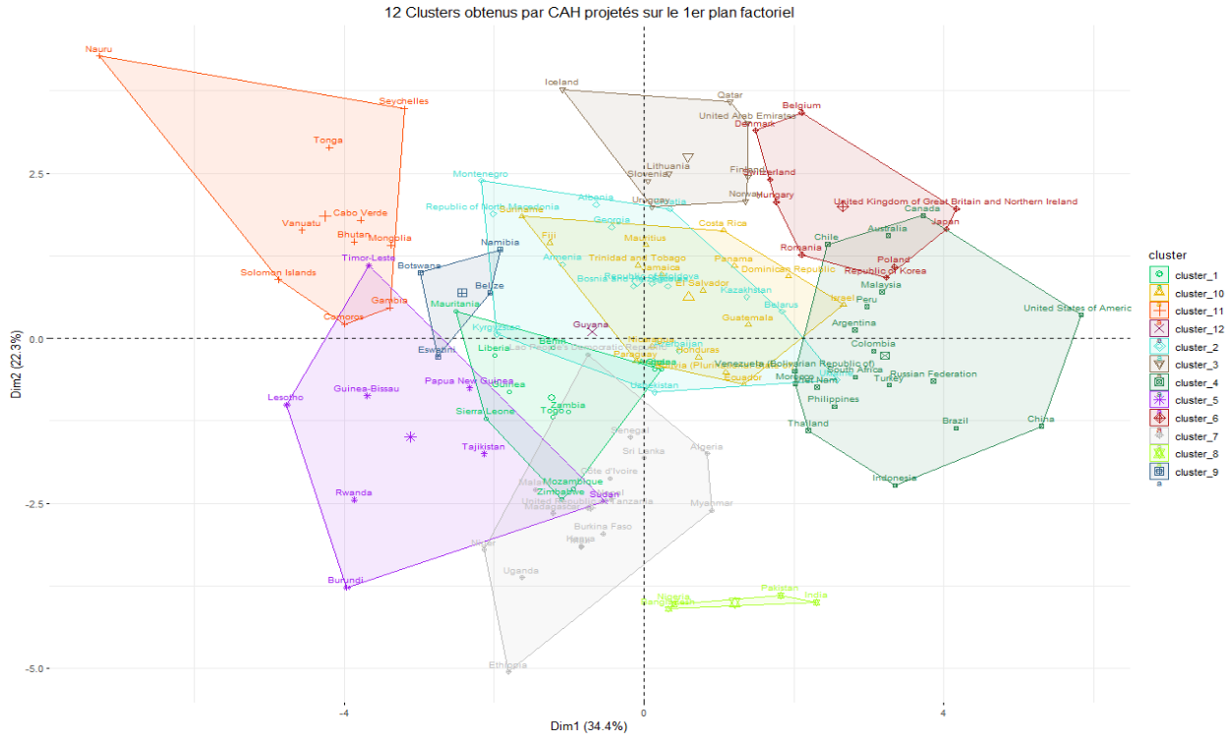
3. Un clustering à pousser pour cibler les meilleurs pays
La CAH permet de dégager 12 clusters contenant en moyenne 10 pays
L’arbre de CAH nous permet de former des clusters de taille plus petite. La méthode de Ward utilisée pour la CAH assure de minimiser l'inertie intraclasse, contrairement à celui du k-means qui peut intégrer facilement un outlier dans un cluster.
Sélection des clusters les mieux positionnés
Richesse
Cluster 3
Cluster 6
17 pays retenus dans le cadre de l’étude
Cluster 6
Cluster 3
Belgium
Denmark
Hungary
Republic of Korea
Romania
Switzerland
United Kingdom of Great Britain and Northern Ireland
Japan
Poland
United Arab Emirates
Finland
Iceland
Lithuania
Norway
Qatar
Slovenia
Uruguay
Taille
Moyenne par cluster
Cluster 4
à considérer pour de gros volumes
32 millions d'habitants (0,5 % de la population)
900 000 tonnes d'importations de volaille (9% des importations )
Cluster | PIB ($) | PIB / hab ($) | Importations de volaille (kg) | Importations/ conso
1 | 27 951 827 818 | 1 419 | 93 181 818 | 70%
2 | 66 041 992 996 | 8 736 | 47 600 000 | 50%
3 | 222 494 802 101 | 55 352 | 113 125 000 | 48%
4 | 3 162 309 791 113 | 18 556 | 175 736 842 | 7%
5 | 21 914 461 937 | 1 387 | 6 000 000 | 39%
6 | 1 395 749 635 363 | 44 438 | 344 111 111 | 51%
7 | 65 209 989 385 | 1 701 | 1 500 000 | 2%
8 | 1 172 129 414 208 | 2 011 | - | 0%
9 | 9 906 536 454 | 5 944 | 10 000 000 | 62%
10 | 79 275 657 511 | 11 263 | 22 437 500 | 14%
11 | 3 460 339 822 | 5 641 | 13 300 000 | 101%
12 | 16 786 302 158 | 20 626 | 1 000 000 | 2%
340 millions d'habitants (5% de la population)
3 100 000 tonnes d'importations de volaille (32 % des importations)

Slide 18
Conclusion
17 variables ont été collectées pour caractériser la relation de 121 pays à leurs importations potentielles de poulets biologiques de France
Deux manières d’aborder la qualité d’importateur de chaque pays : le volume total d’importations et la part des importations dans la consommation du pays
L’Analyse en composante principale permet de représenter 55 % de la variance de ces 17 variables sur le premier plan factoriel
Le premier plan factoriel, donc l’ensemble du jeu de données, est bien représenté par le PIB et par le PIB par habitant
Le clustering par K-means et par Classification ascendante hiérarchique forment des clusters cohérents mais, en première approche, trop grands pour cibler précisément des pays
En utilisant l’arbre de CAH pour former des clusters de taille adaptée, on identifie 17 pays à fort PIB/habitant pour exporter les poulets biologiques de La Poule qui Chante :
Les plus gros : Belgique, Danemark, Hongrie, Corée du Sud, Roumanie, Suisse, Royaume-Uni, Japon, Pologne
Les plus riches : Emirats Arabes Unis, Finlande, Islande, Lituanie, Norvège, Qatar, Slovénie, Uruguay
Ils représentent 5 % de la population et 41 % des importations

